Slide 1
GisOnline TopGIS, s. r. o.
Bc. Veronika Korvasová
N-GK Fyzická geografie
1. ročník

Slide 2
Co GisOnline nabízí?
webové mapové prostředí pro práci s geoprostorovými daty
možnost vytvářet vlastní projekty
využití datové základny Mapy.cz (základní mapa, turistická mapa, ortofotomapa, šikmé letecké snímky, panorama, body zájmu, cyklotrasy a turistické trasy)
veřejné přístupné informace a služby (např. data katastru, RUIAN, Cenia, ÚHÚL a další)
! vlastní data uživatelů (technické mapy, pasporty, fotografie, tabulková data)
další využití GisOnline:
Správa mapových a datových vrstev (změna zobrazení, pořadí vrstev,…)
Přidávání nových vrstev
Databázové funkce (editace, vyhledávání, sestavy, …)
A další běžné funkcí (WMS, WFS, měření, automatické generování mapové legendy podle zobrazeného obsahu, …)

Slide 3
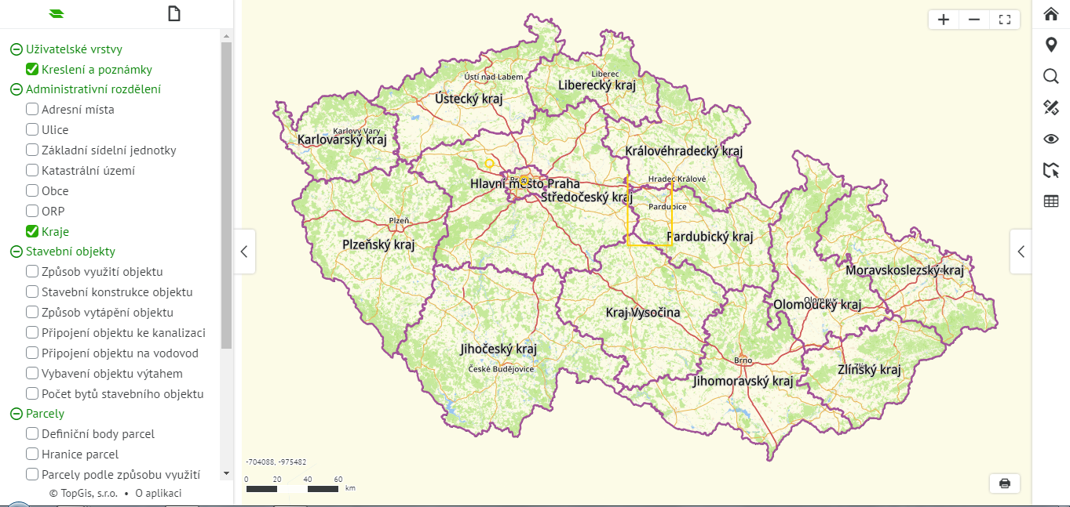

Slide 4
Silné stránky
přehledná aplikace
rychlý přístup ke katastru
jednoduché ovládání
legenda (dynamicky generovaná)

Slide 6
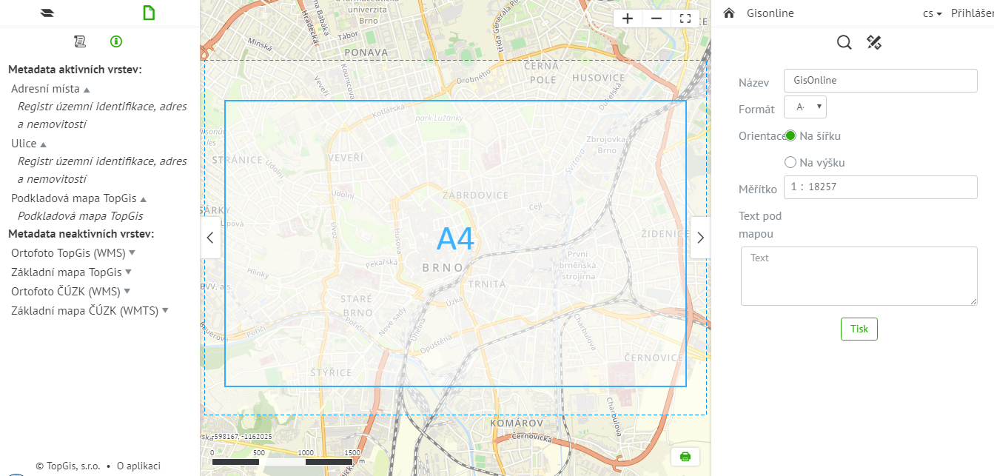
Slabé stránky
výstupy / tisk
(legenda)

Slide 7
Příležitosti
Instituce s celostátní působností a složky integrovaného záchranného systému - Celoplošná aktuální data pro zobrazení aktivit všech úrovní státní správy (obrana, zdravotnictví, zemědělství, informace o dopravě apod.)
Města a obce jsou správci veřejného majetku – silnic, chodníků, parků. Připravují a schvalují územní plány. Potřebují mapy a informace o svém majetku vždy aktuální, potřebují snadno a přívětivě publikovat informace veřejnosti.
Majitele pozemků (zemědělci, developeři, těžaři, …) - majitelé i nájemci pozemků potřebují informace o používaném majetku, potřebují propojení na smlouvy o pronájmu, na informace o plochách, svažitosti, typu plodiny, výtěžnosti, zobrazovat napojení na dopravní síť apod.
Majitele inženýrských sítí - spravují rozsáhlý soubor nadzemních i podzemních zařízení, u kterých potřebují znát jejich prostorové umístění i podrobné informace (typ, stáří, výkon, …)
Turistické regiony, mikroregiony, místní akční skupiny (MAS)

